Slide 1
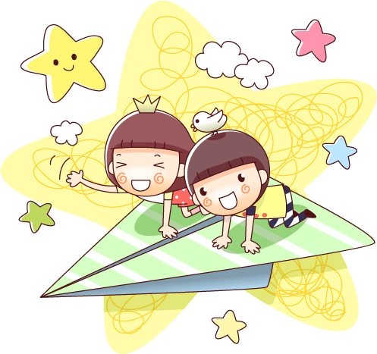
BÀI: DẤU HIỆU CHIA HẾT CHO 3

Slide 2
KIỂM TRA BÀI CŨ
https://www.freeppt7.com

Slide 3
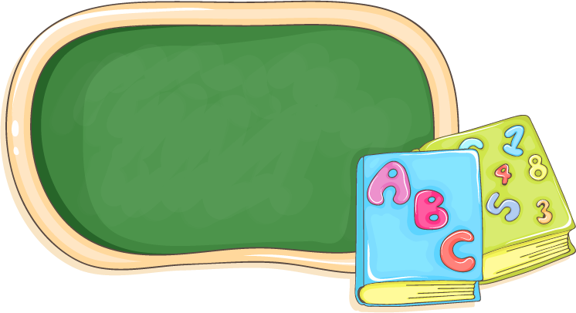
Dấu hiệu để nhận biết số chia hết cho 5

Slide 4
Số nào chia hết cho 5?
39788
39782
39785

Slide 5
Hoạt động 1:Giới thiệu dấu hiệu chia hết cho 3
Tittle text

Slide 6
a) Ví dụ
Số chia hết cho 3
Số không chia hết cho 3
63 : 3 =
34 : 3 =
11 (dư 1)
21
Ta có: 3 + 4 =
7
Ta có: 6 + 3 =
9
7 : 3 =
9 : 3 =
3
2 (dư 1)
348 : 3 =
116
118 : 3 =
39 ( dư 1)
10
Ta có: 3 + 4 + 8 =
15
Ta có : 1 + 1 + 8 =
15 : 3 =
10 : 3 =
3 (dư 1)
5

Slide 7
DẤU HIỆU CHIA HẾT CHO 3:
Tittle text
Các số có tổng các chữ số chia hết cho 3 thì chia hết cho 3.
Chú ý: Các số có tổng các chữ số không chia hết cho 3 thì không chia hết cho 3.

Slide 8
Hoạt động 2: Làm bài tập

Slide 9
Muốn nhận biết một số có chia hết cho 3 hay không, ta làm qua 2 bước:
- Bước 1: Tính tổng các chữ số.
- Bước 2: Lấy tổng đó chia cho 3, nếu chia hết thì số đó chia hết cho 3.

Slide 10
Bài 1: Viết tiếp vào chỗ chấm:
Trong các số 540; 332; 3627; 8144 ; 10 953 các số chia hết cho 3 là:
540 = 5 + 4 + 0 = 9
332 = 3 +3+ 2 = 8
3627 = 3 + 6 + 2 + 7 = 18
8144 = 8 + 1 + 4 + 4 = 17
10 953 = 1 + 0 + 9 + 5 + 3 = 18
Số chia hết cho 3 là: 540 ; 3627 ; 10 953

Slide 11
Bài 2: Viết tiếp vào chỗ chấm:
Trong các số 54; 610; 7363; 33 354; 2196; 50 601; 431 161 các số không chia hết cho 3 là:
54 = 5 + 4 = 9
610 = 6 + 1 + 0 = 7
7363 = 7 + 3 + 6 + 3 = 19
33 354 = 3 + 3 + 3 + 5 + 4 = 18
2196 = 2 + 1 + 9 + 6 = 18
50 601 = 5 + 0 + 6+ 0 + 1 = 12
431 161 = 4 + 3 + 1 + 1 + 6 + 1 = 16
Số không chia hết cho 3 là: 610 ; 7363 ; 431 161

Slide 12
Dặn dò
Xem lại bài đã học.
Chuẩn bị bài sau.
https://www.freeppt7.com

Slide 13
Chúc các em
học tốt!
https://www.freeppt7.com

